Slide 1
GENLINKS
内装施工の台帳を、まるごと自動化。
職人は LINE で日報を出すだけ。原価・見積・請求・勤怠・工程まで一気通貫。
実装機能ガイド（営業用）｜ 実機コード監査ベース・本番稼働機能のみ掲載

Slide 2
OVERVIEW
3つの価値
✓ 本番稼働
📲 入力は LINE だけ・AIが読み取り
🔗 1つのデータで台帳が全部つながる
✉️ 取引のやり取りまで自動
職人はLINEで日報を出すだけ。領収書・請求書・価格表はAIが自動入力。現場の手間を最小化。
日報→原価→現場別集計→請求が同じ数字。二重入力なし。バラバラだった台帳を1つに。
見積・発注・請求・督促をメール＆業者ポータルで。承諾は署名証跡つき。

Slide 3
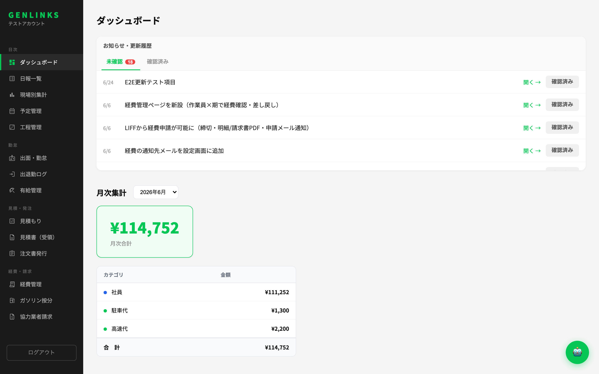
日次管理
ダッシュボード
✓ 本番稼働
月次の経営数字を、開いた瞬間に。
● 原価カテゴリ別集計 社員・商社・業者・経費を月単位で
● 明細ドリルダウン 集計行クリックで日付・対象・金額まで
● 通常/残業/深夜の自動再計算 日報実績から正確に
● 出張費・ガソリン代も自動集計

Slide 4
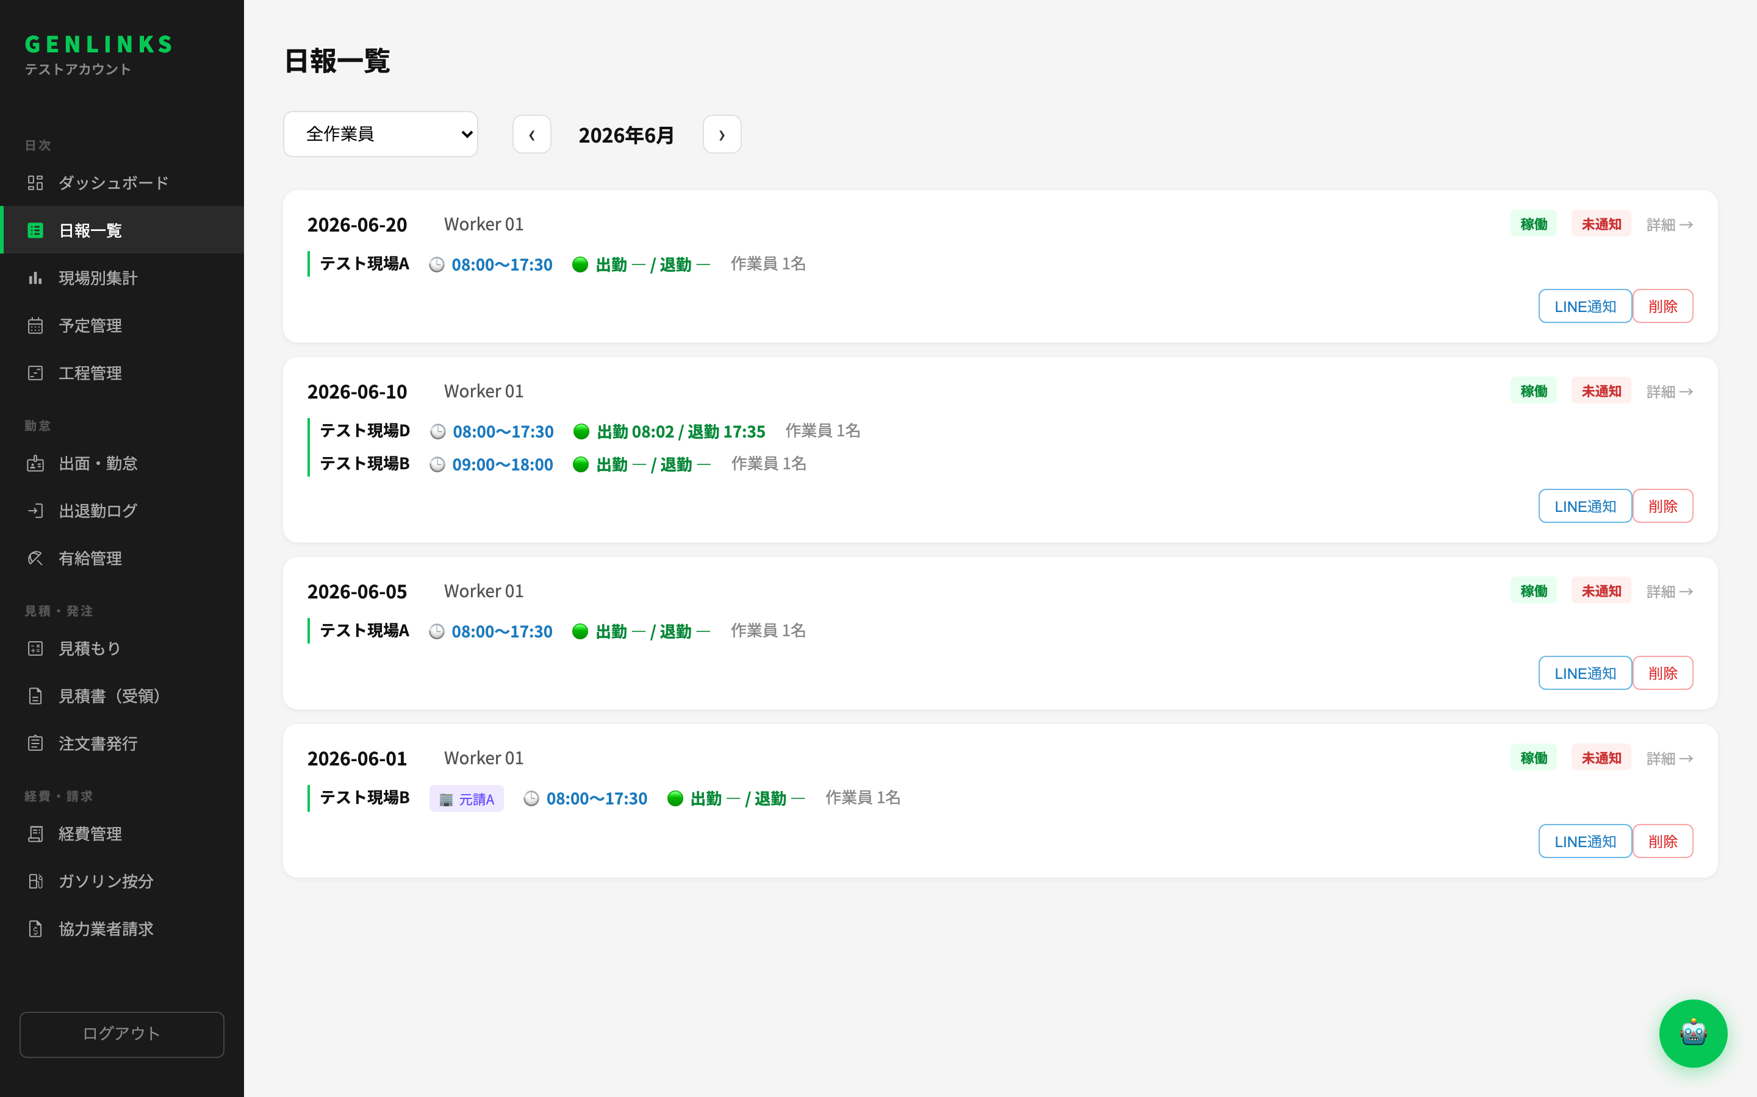
日次管理
日報一覧
✓ 本番稼働
届いた日報を一元管理。人件費は自動計算。
● 人件費の自動計算 日当/時間給・残業・深夜・日曜割増を自動
● LINE通知 未通知の日報をワンクリックで通知
● 経費内訳の確認 車両・電車・宿泊・その他まで明細で
● 作業員フィルタ・月ナビ

Slide 5
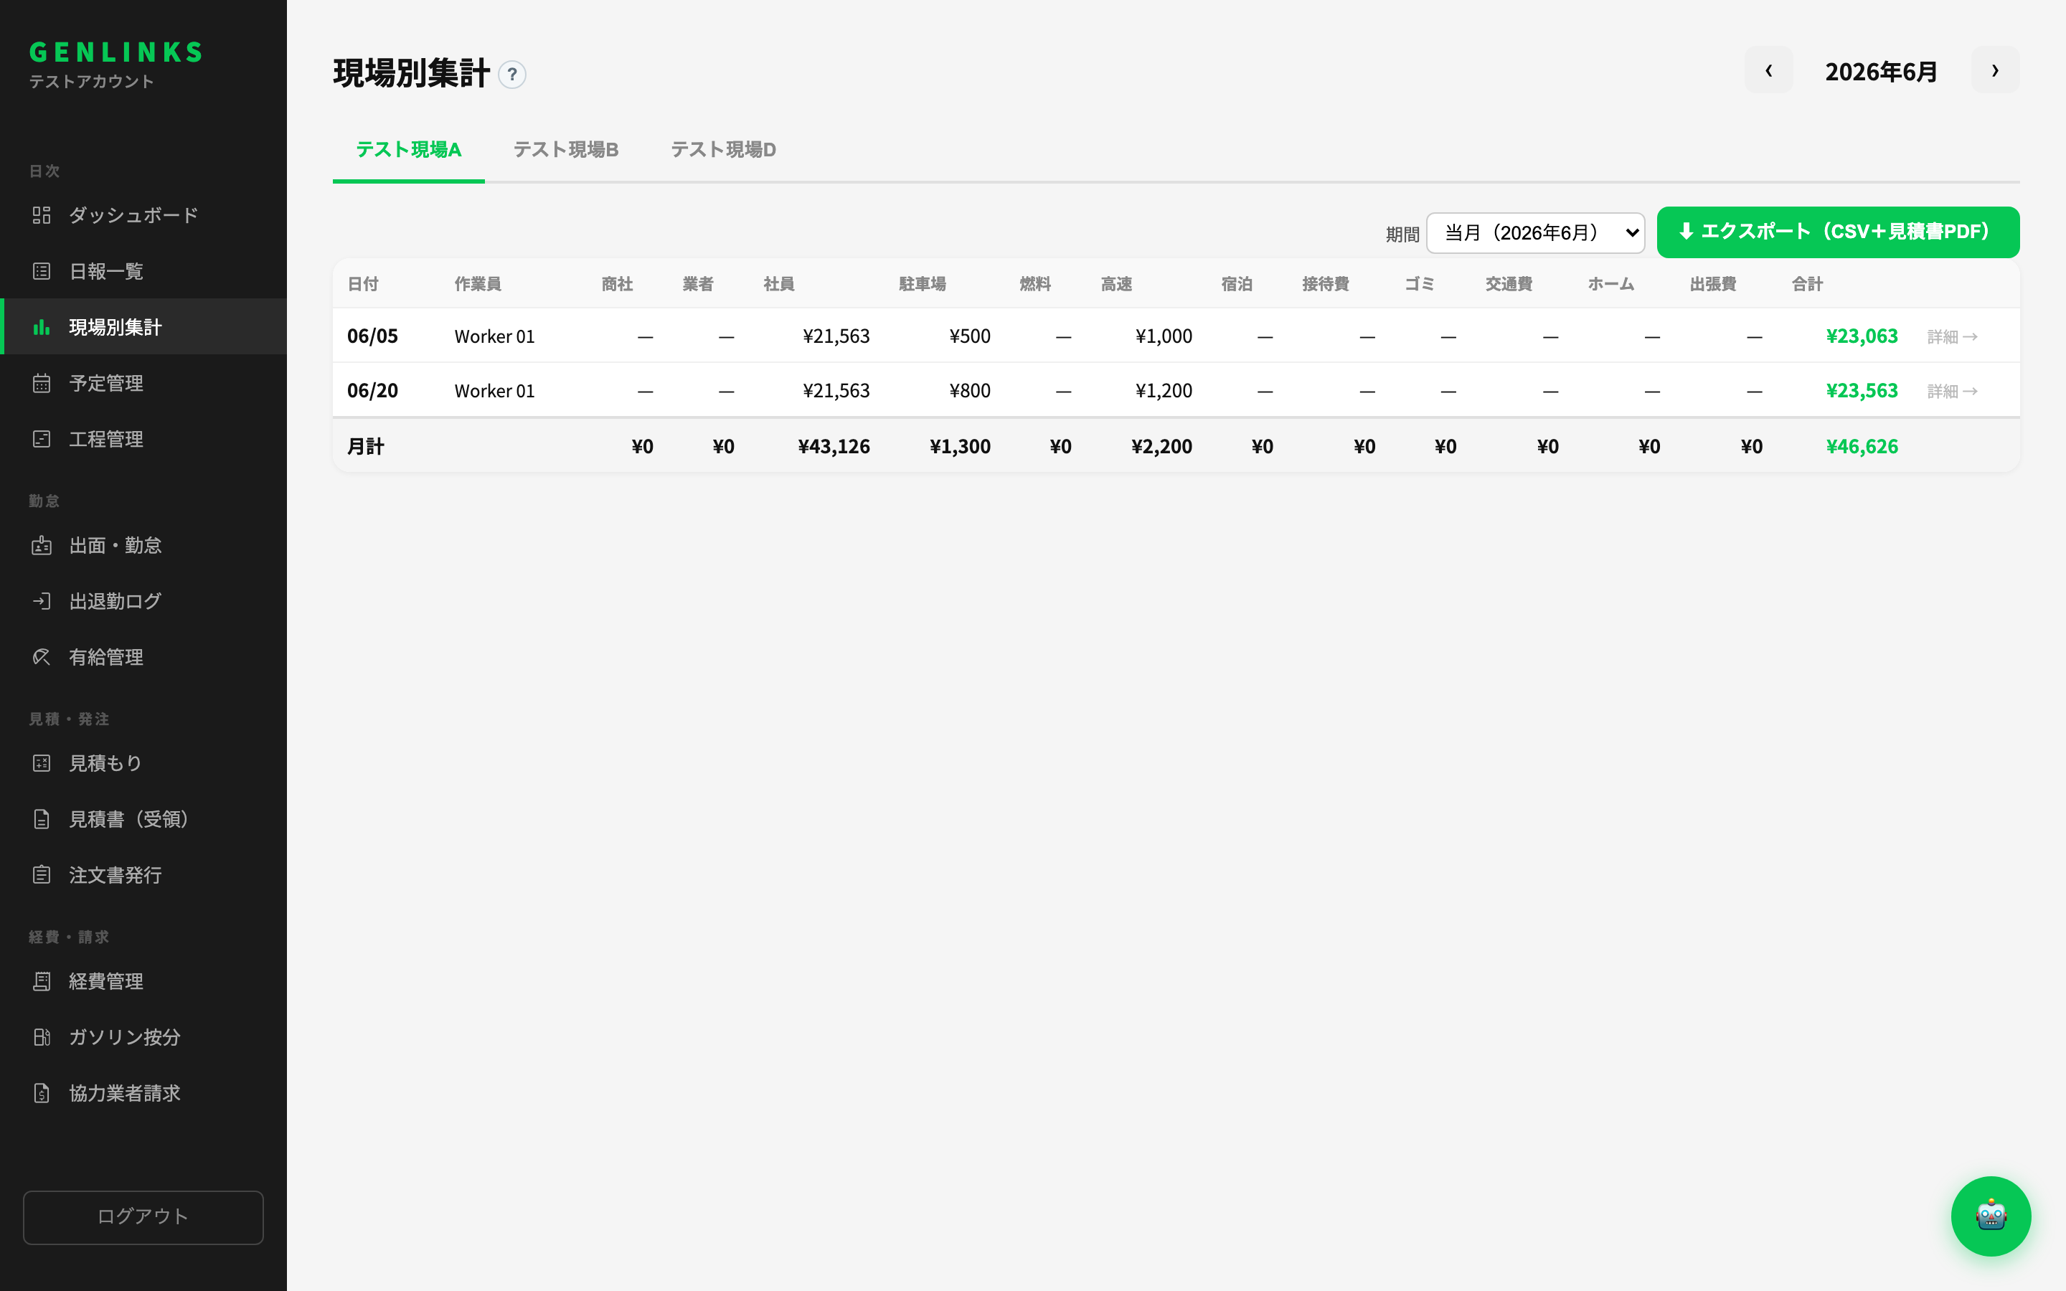
日次管理
現場別集計
✓ 本番稼働
現場ごとの人工・経費・請求をまとめて。
● 現場タブで横断 五十音順で全現場を切り替え
● CSV＋見積書PDFでエクスポート 期間指定（当月/範囲/全期間）
● 作業員別・経費別の明細ドロワー
● 月計・年計の集計

Slide 6
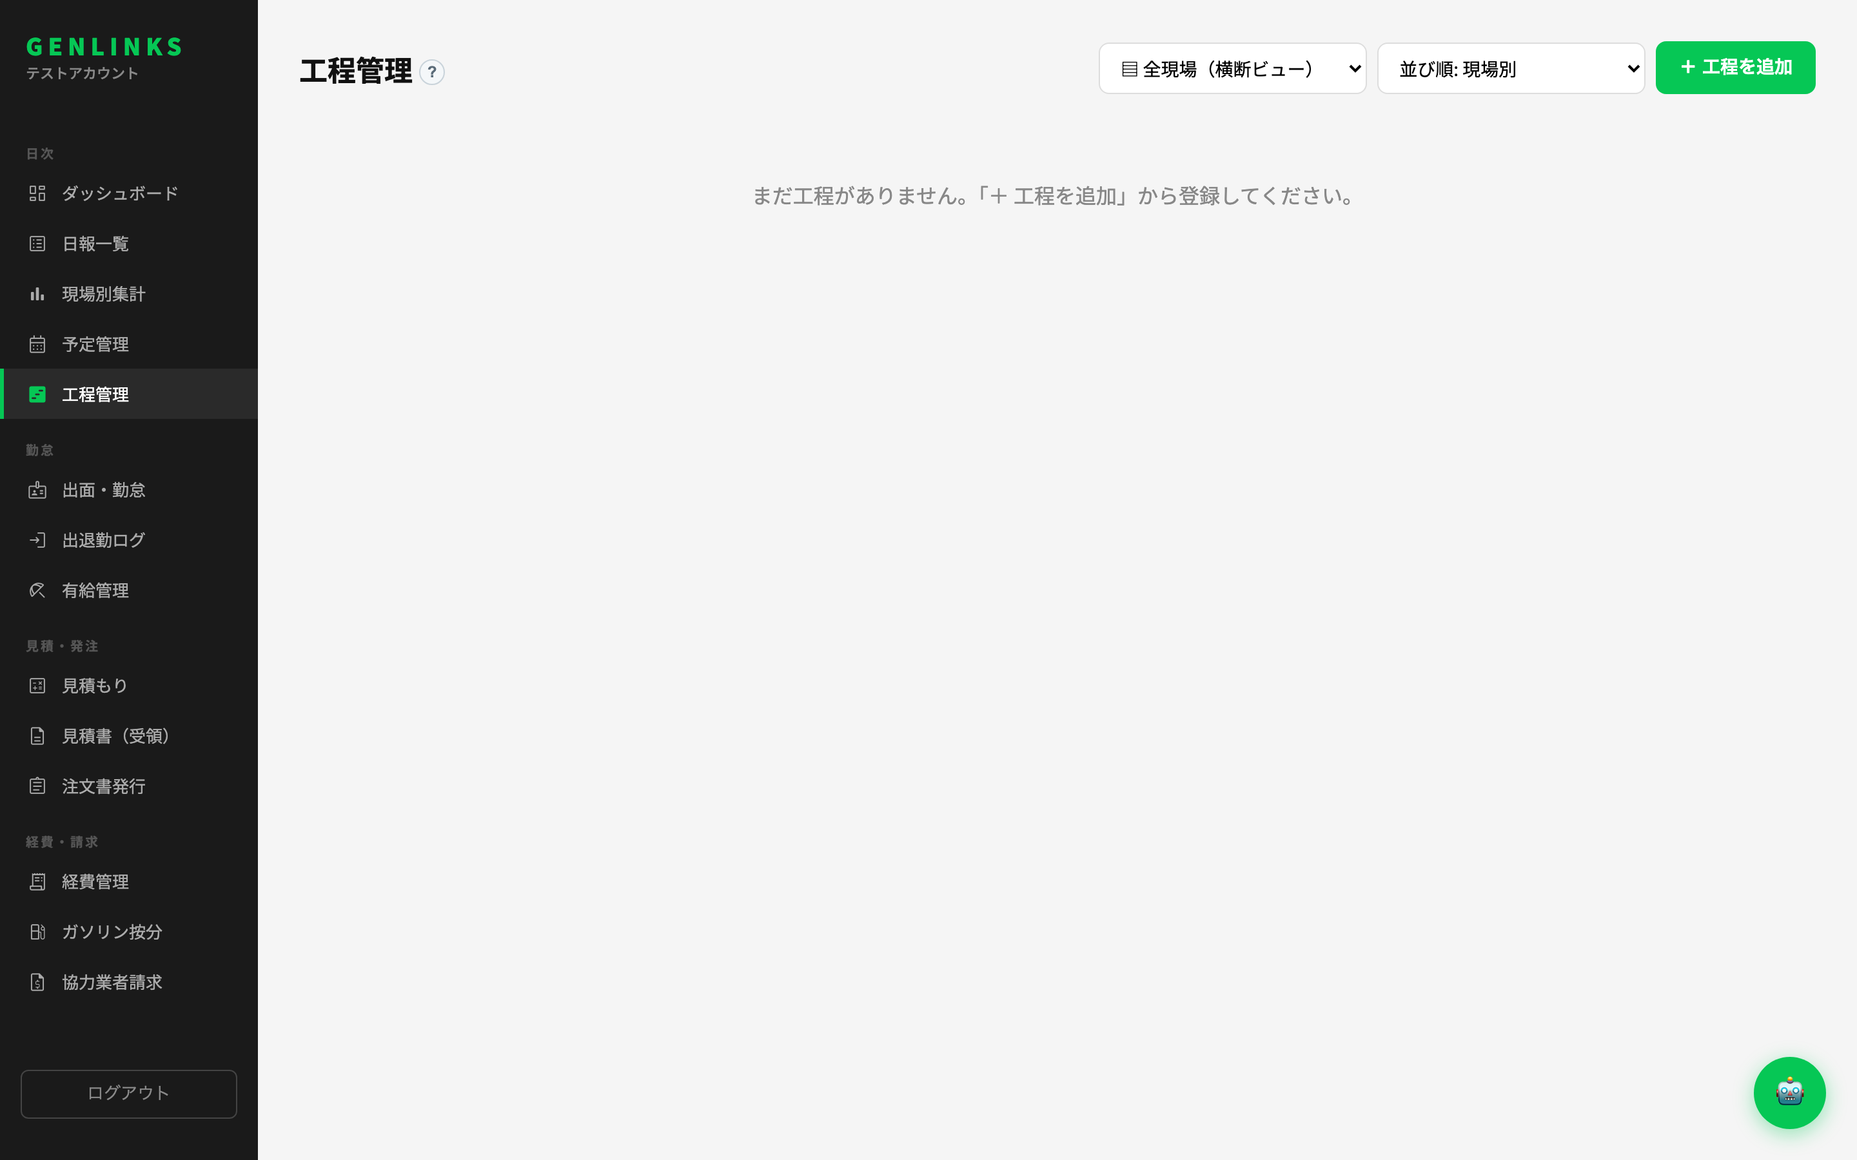
工程
工程管理
✓ 本番稼働
複数現場の工程を、エクセル風ガントで統合。
● 全現場横断ビュー カレンダー軸で納期を可視化
● 並び替え 現場別/担当別/開始日順
● 工種で色分け 日中/夜間/家具などを一目で
● 契約金額・現場管理者・メモ 1現場に複数工程(1:n)も

Slide 7
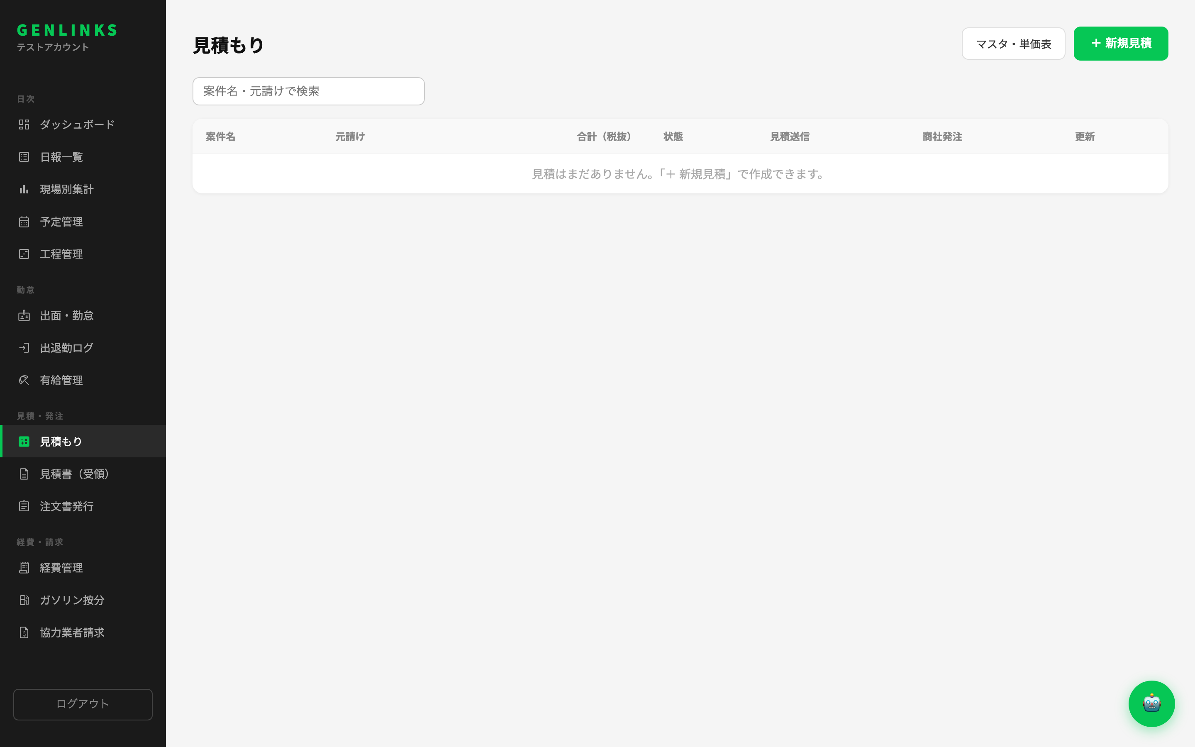
見積・発注
見積もり（作成〜発注）
✓ 本番稼働
明細を組んで見積書、そのまま商社へ発注。
● 見積ビルダー 場所・工種・品名・単価で明細を作成→PDF発行
● 受注で現場化 見積→現場へ昇華
● 商社へ発注書を自動生成・メール送信
● マスタ連携 材料・工種・単価・法定福利費・消費税

Slide 8
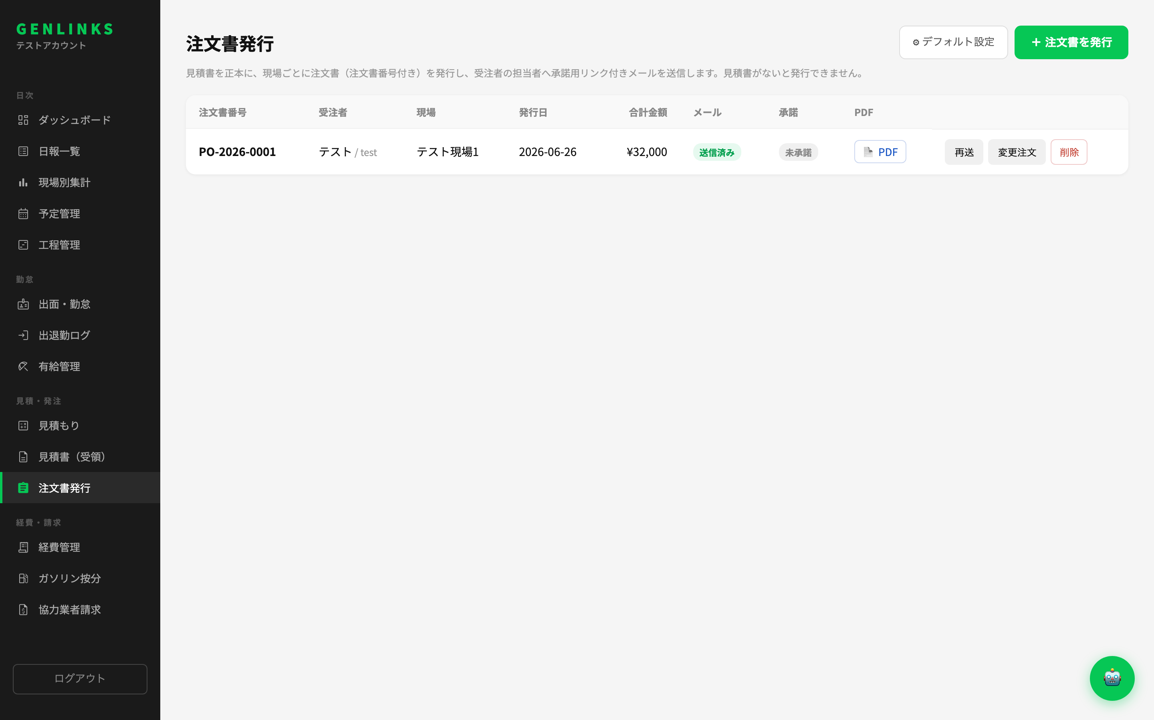
見積・発注
注文書発行・承諾
✓ 本番稼働
業者がリンクで承諾。署名証跡まで残る。
● 注文書をメール送信 業者は承諾用リンクで署名・同意
● 変更注文書の再承諾 金額増減を再依頼
● 請求依頼まで一気通貫 承諾済みに請求フォームURLを送付
● 承諾の証跡 署名画像・IP・PDFハッシュを保存

Slide 9
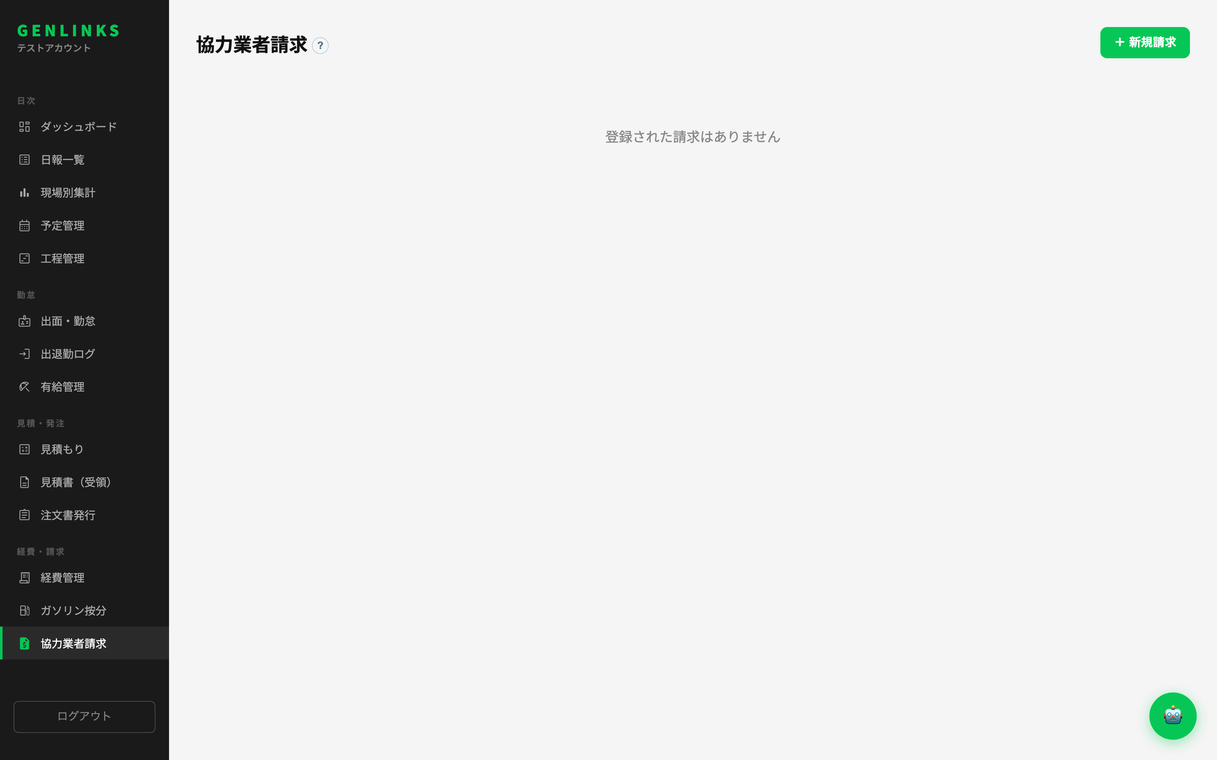
経費・請求
協力業者請求
✓ 本番稼働
下請けの請求を受領・管理。AIで自動入力。
● 請求書PDFをAI解析 業者名・請求日・金額・明細を自動抽出
● 注文書残額と照合 超過を自動で弾く
● 支払期限・支払状況の管理 未払い/支払い済みタブ
● 明細ごとの領収書添付

Slide 10
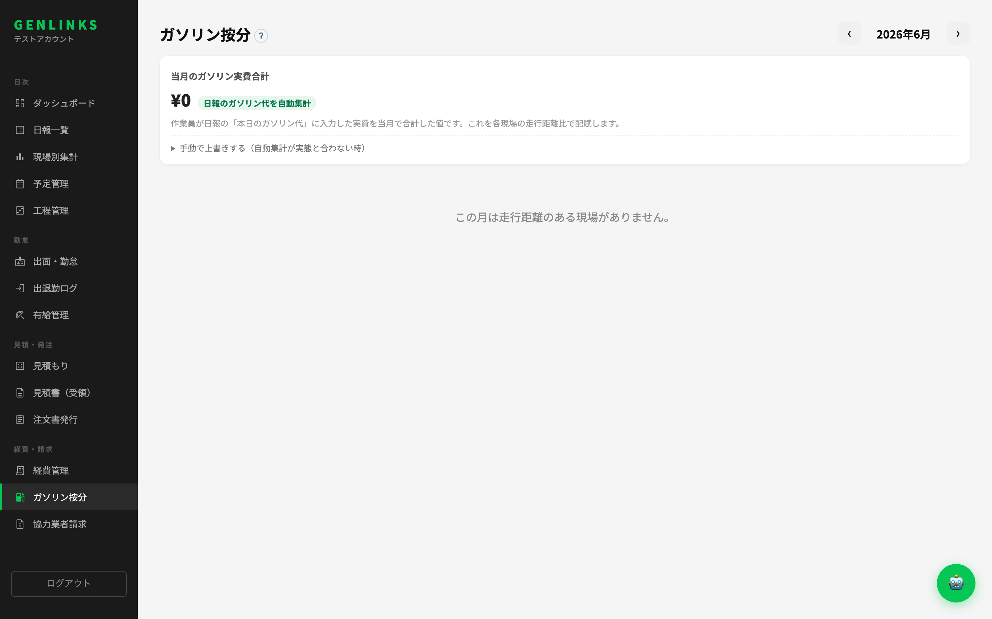
経費・原価
ガソリン按分
✓ 本番稼働
燃料代を、現場の走行距離比で配賦。
● 月次実費を自動集計 日報の「本日のガソリン代」から
● 走行距離も自動集計 日報の車両経費から
● 見込み vs 実績 vs 差異 並べて確認
● 手動上書き 集計が実態と合わない時

Slide 11
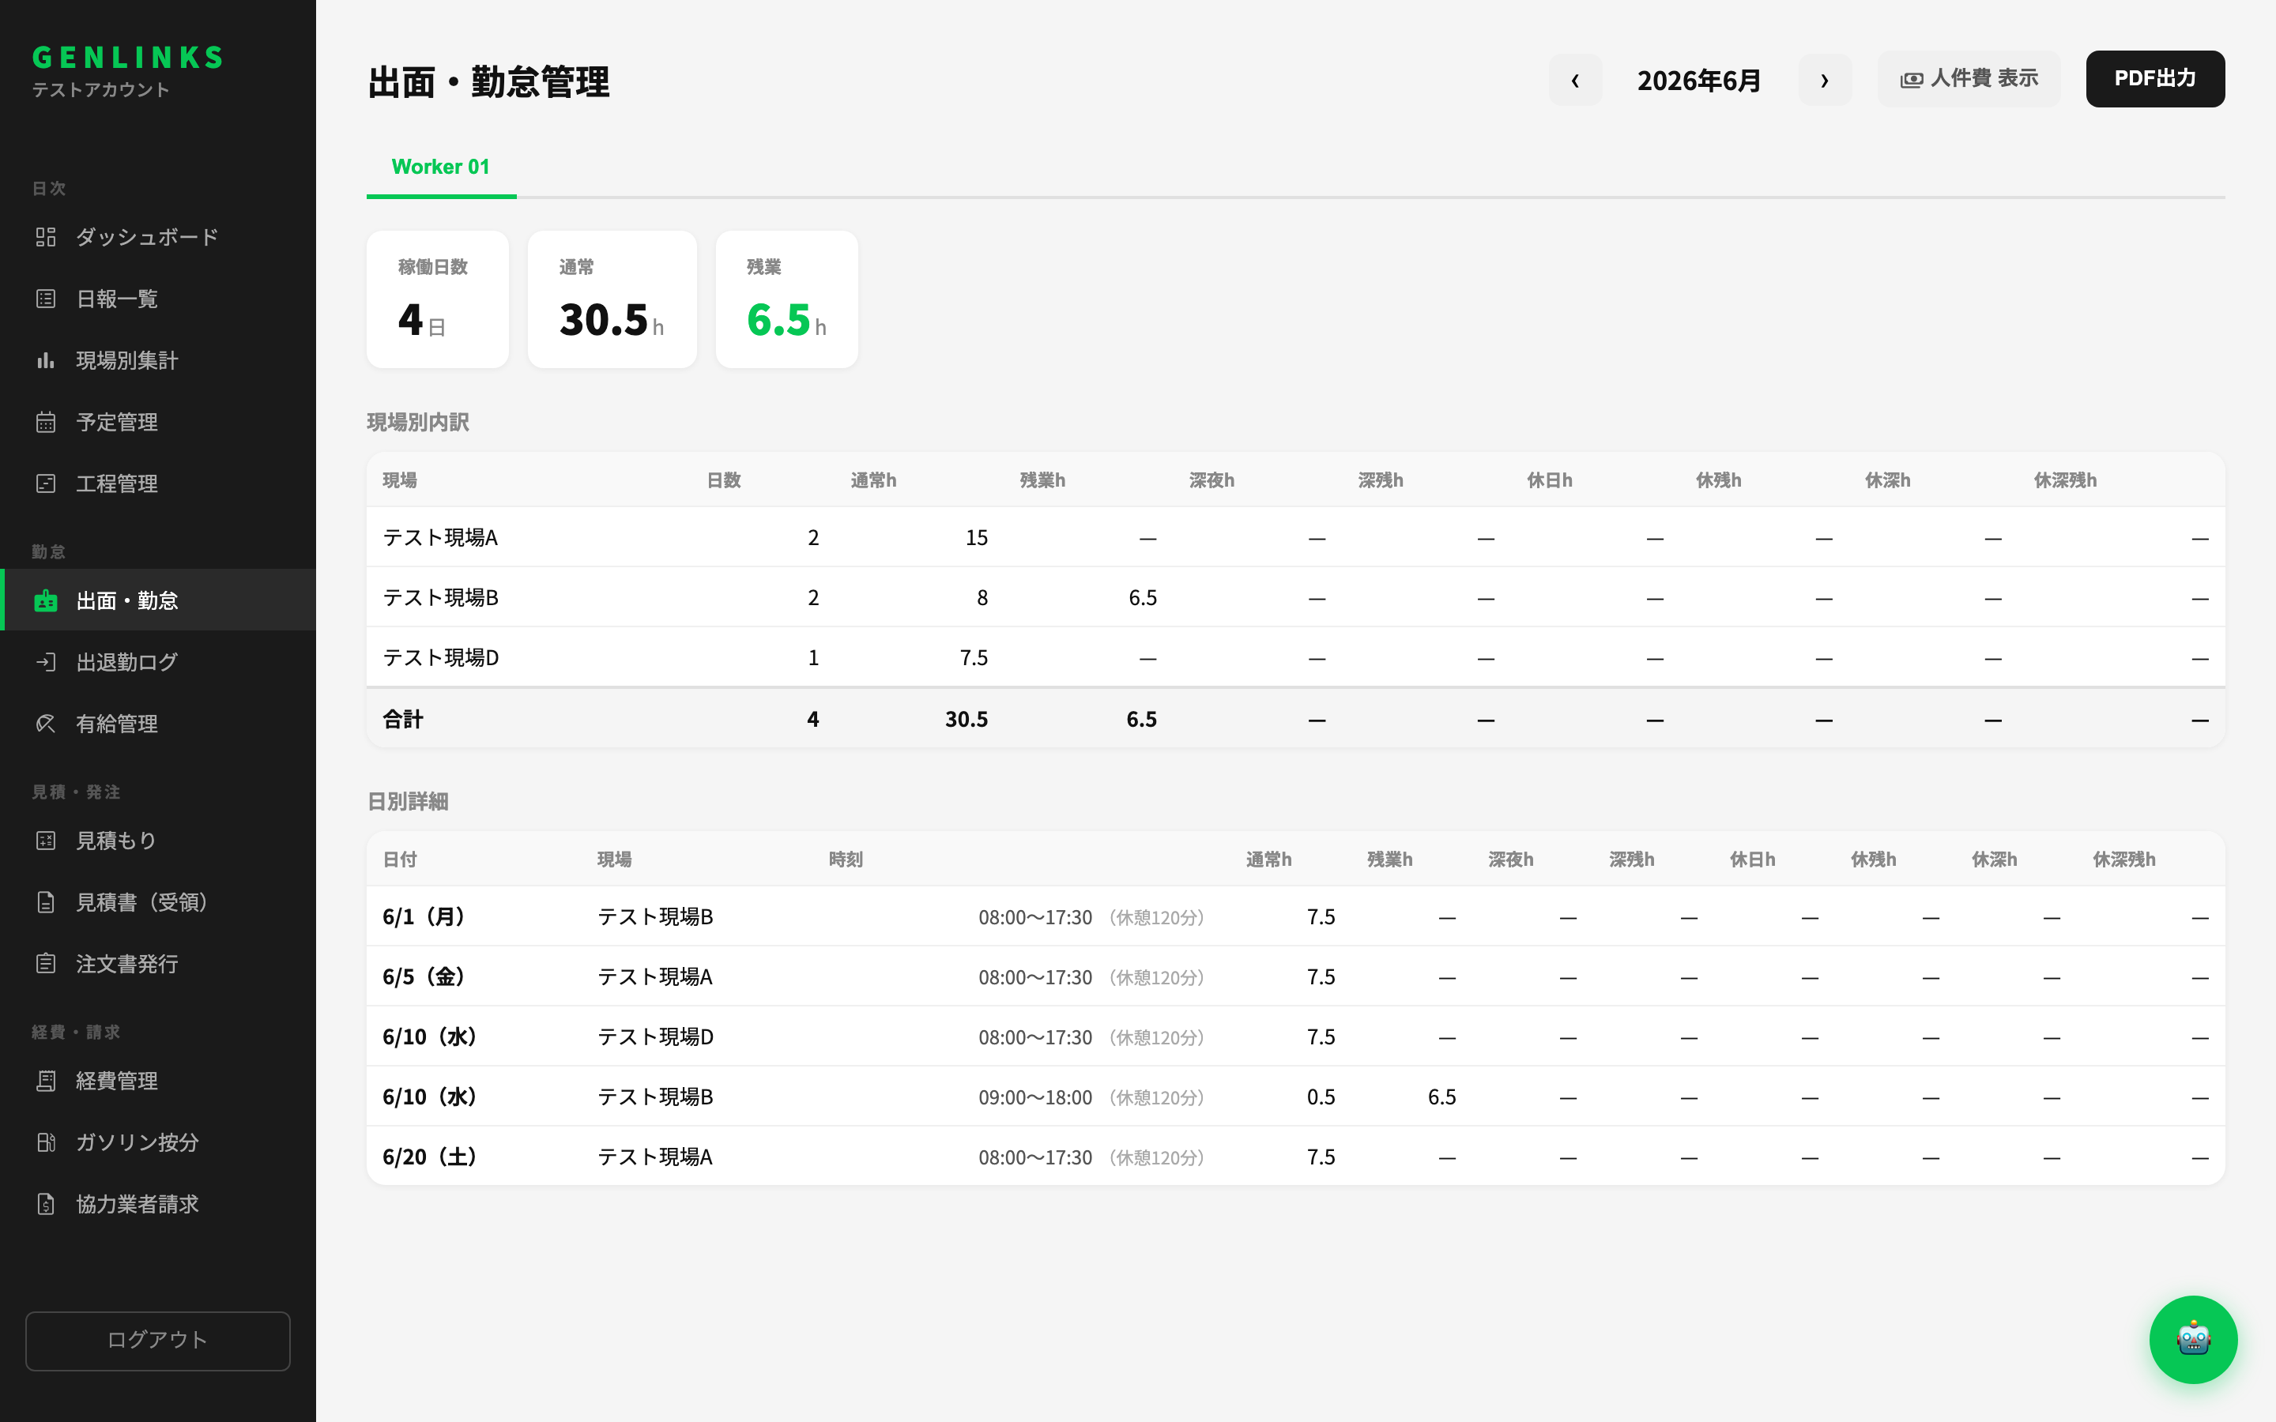
勤怠・労務
出面・勤怠
✓ 本番稼働
勤務時間と人件費を、給与計算用に集計。
● 時間帯別の集計 通常・残業・深夜・日曜・休日を正確に
● サマリーカード 稼働日数・休み・出張日数
● 人件費の表示/非表示トグル
● PDF出力（印刷版）

Slide 12
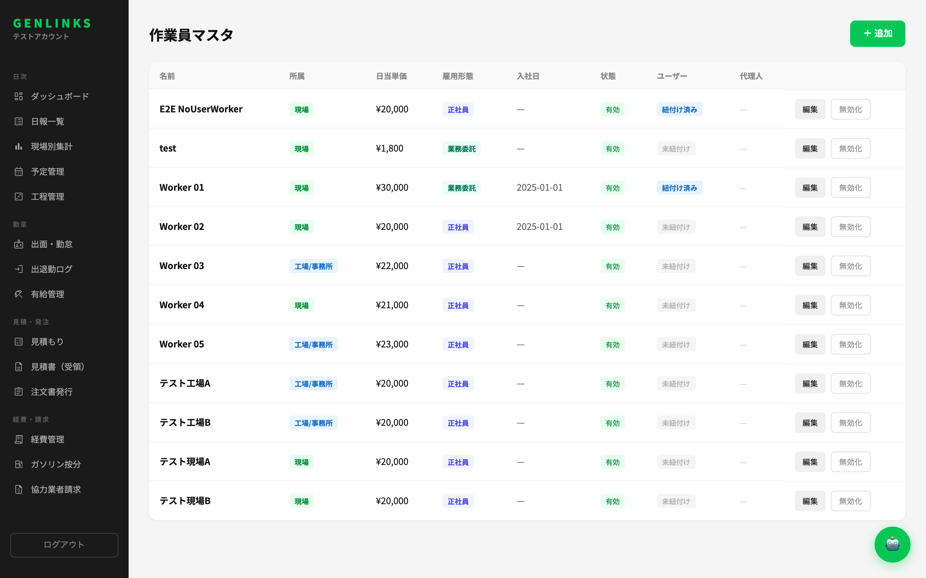
マスタ管理
作業員マスタ
✓ 本番稼働
職員情報・賃金・履歴を一元管理。
● 昇給履歴 発効日付きで過去日報も正しく計算
● 雇用形態・週所定日数 正社員/パート/業務委託
● 家族構成・車検・健診履歴
● ログイン認証（email/pass） 作業員ごとに設定

Slide 13
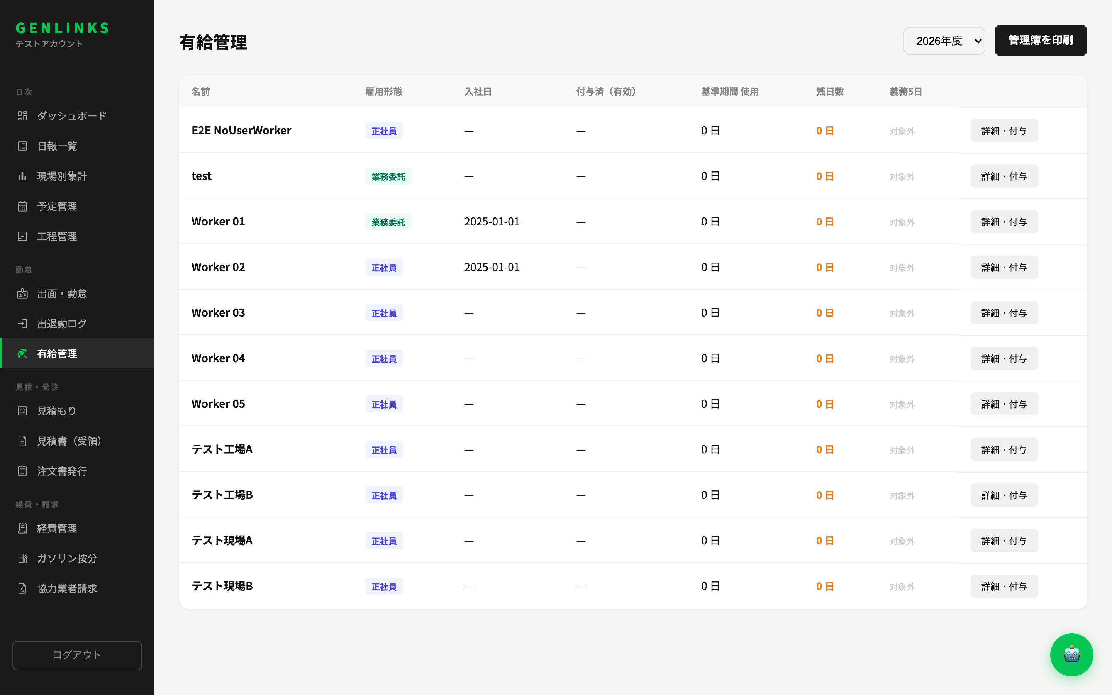
勤怠・労務
有給管理
✓ 本番稼働
法定5日取得義務まで、まとめて管理。
● 付与・使用・残日数 作業員別サマリー
● 法定5日義務の達成度 コンプライアンス対応
● 付与歴（発効日・理由・日数）
● 管理簿の印刷

Slide 14
作業員アプリ
LINE 日報アプリ（LIFF）
✓ 本番稼働
アプリ不要。LINEだけで現場が完結。
● LINE日報入力 稼働区分→現場→経費→送信。複数現場を1日でまとめて
● 領収書AI自動入力 撮るだけで支払先・金額・インボイス番号を抽出
● 経費の複数明細・個人立替 宿泊/駐車/高速/電車を明細ごと
● 下書き自動保存 中断しても画像ごと復元
● 出退勤チェックイン(QR) 安全ルール同意・GPS証跡
● 代理入力 LINEを持たない職人の分も
（画面キャプチャ）

Slide 15
AUTOMATION
裏側で自動で動く仕組み
✓ 本番稼働
人手をかけずに、通知・解析・送信が回り続ける。
● 日報未送信リマインド 設定時刻に未送信者を検知しLINE個人通知（会社単位で時刻/対象/ON-OFF）
● 車検期日リマインド 車検が近い車両を週次で検知して通知
● 領収書・請求書・価格表のAI解析 撮影/PDFから自動抽出。価格表は単価マスタへ（承認制）
● 各種メール自動送信 見積・注文書・変更注文・請求依頼・業者登録・経費申請PDF
● 下請けポータル 業者がログイン不要のリンクで承諾・請求・見積アップロード（署名証跡）
● マルチテナント運用基盤 会社（テナント）単位で通知・設定を分離

Slide 16
GENLINKS
掲載した機能は、すべて実機のソースコードで実装・配線を確認済み。
admin 30画面・LINE日報フロー全体・バックエンド23本を監査。
構想中・未実装の項目は載せていません（盛らない方針）。
2026-06-28 時点 ｜ 画面キャプチャはローカル環境（デモデータは適宜差し替え）

